Slide 1
Sistema de Coordenadas do PsychoPy

Slide 2

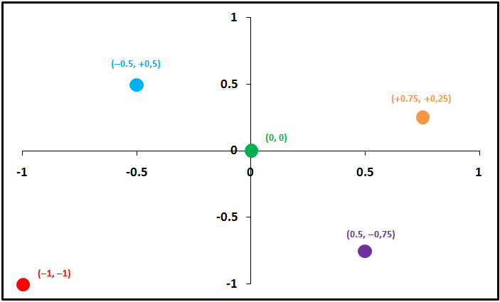
Sistema de Coordenadas do PsychoPy
Largura(width) ↔
Altura (height) ↕

Slide 3
Sistema de Coordenadas do PsychoPy
Tela ≠ Janela

Slide 4
Unidades Disponíveis no PsychoPy
Unidades independentes de dispositivo (exigem informações sobre o dispositivo)
Pixels
Centímetros
Graus de ângulo visual
Unidades dependentes de dispositivo
Altura da janela
Normalizada

Slide 5

Pixels (pix)
Número de pontos de tela que geram uma determinada imagem ou estímulo
Tamanho de pixels pode ser específico de cada monitor, o que é uma desvantagem
Requer informações sobre o tamanho da tela, em pixels

Slide 6
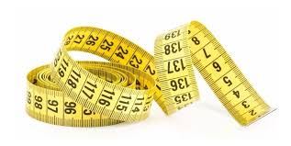
Centímetros (cm)
Número de pontos de tela que geram uma determinada imagem ou estímulo
Requer informações sobre a largura (cm) e o tamanho (pix) da tela

Slide 7

Graus de ângulo visual (deg)
Número de pontos de tela que geram uma determinada imagem ou estímulo
Requer informações sobre a largura (cm) e o tamanho (pix) da tela, bem como da distância que o usuário estará da tela (cm)
Variantes: deg, degFlat, degFlatPos

Slide 8
Altura da Janela (Height)
Unidade é normalizada apenas em função da altura, isto é, a altura da tela é igual a 1
Largura dependerá do tipo de tela
Estímulos variarão de tamanho a depender do dispositivo ou do tamanho da janela usado
Um estímulo de tamanho (+1, +1) será um quadrado, como seria de se esperar em unidades “naturais”

Slide 9
Normalizada (Norm)
Unidade é normalizada em função tanto da altura quanto da largura. Em ambos os casos, o valor máximo é igual a 2
Coordenadas são bem intuitivas, mas o tamanho dos estímulos não. Por exemplo, um estímulo de tamanho (+1, +1) será um retângulo em uma tela retangular

Slide 10
Mais Uma Vez, Unidade Normalizada
Largura(width) ↔
Altura (height) ↕

Slide 11
Qual Unidade Usar?
Não sei ☺
Depende da área de pesquisa, dos objetivos da pesquisa e dos recursos que serão utilizados
Psicologia da memória versus percepção visual
Tempo de reação é importante?
Será usado um mesmo computador para todos os participantes?
Transparência no relato científico é importante

